Slide 1

ĐÁP CA
SAU CHÚA NHẬT XXXIV
THƯỜNG NIÊN

Slide 3
THỨ HAI
SAU CHÚA NHẬT XXXIV
THƯỜNG NIÊN

Slide 4
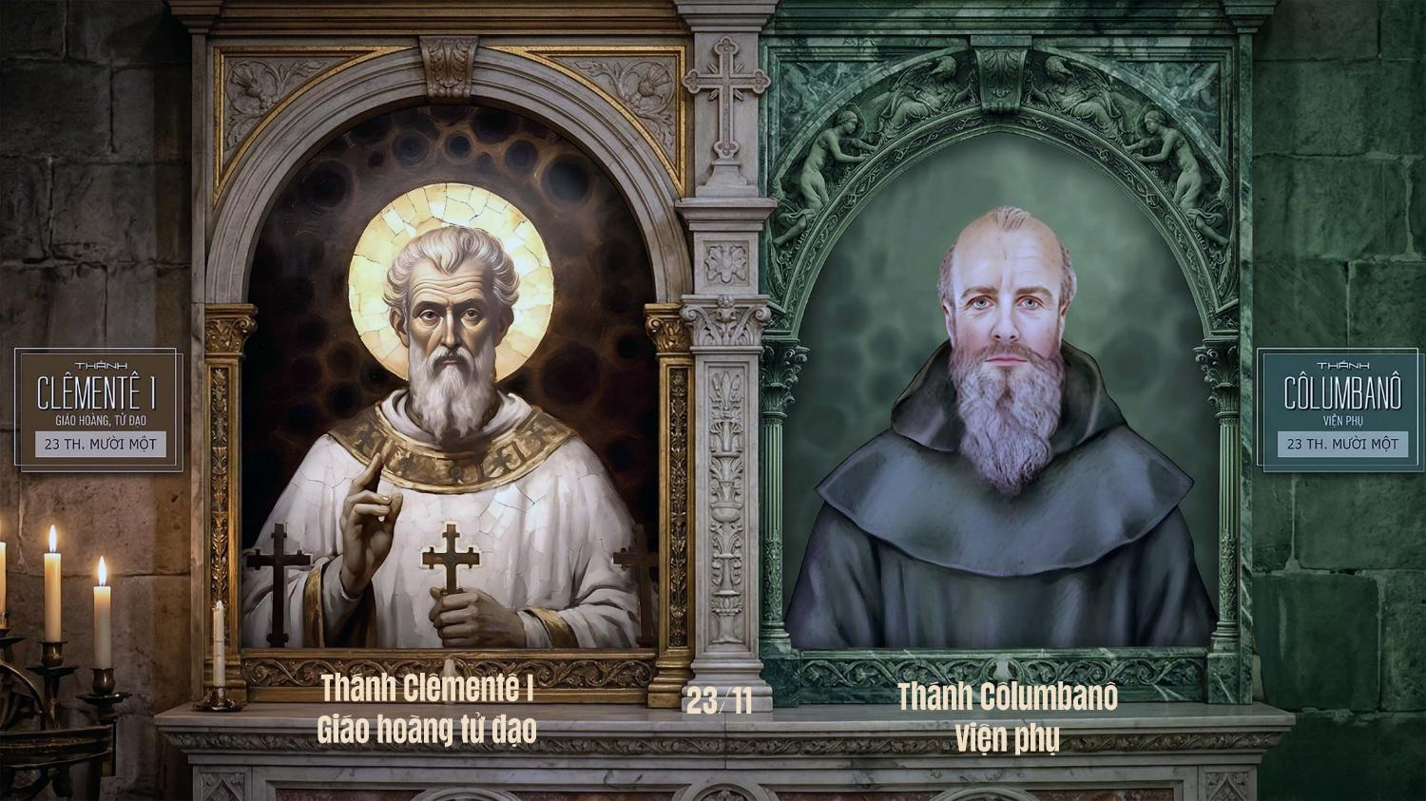

Slide 5


Slide 6


Slide 7


Slide 8
Đáp ca:
Tv 23, 1-2.3-4ab.5-6
Lạy Chúa, đây chính là dòng dõi, những kẻ tìm kiếm thánh nhan Ngài.

Slide 9
Alleluia-Alleluia:
Anh em hãy canh thức và hãy sẵn sàng, vì chính giờ phút anh em không ngờ, thì Con Người sẽ đến.
Alleluia.

Slide 12

THỨ BA
SAU CHÚA NHẬT XXXIV
THƯỜNG NIÊN

Slide 13


Slide 14
KINH VINH DANH

Slide 15
Chủ tế: Vinh danh Thiên Chúa trên các tầng trời.
A+B: Và bình an dưới thế cho người thiện tâm.

Slide 16
A: Chúng con ca ngợi Chúa.
B: Chúng con chúc tụng Chúa.
A: Chúng con thờ lạy Chúa.
B: Chúng con tôn vinh Chúa.

Slide 17
A: Chúng con cảm tạ Chúa vì vinh quang cao cả Chúa.
B: Lạy Chúa là Thiên Chúa, là Vua trên trời, là Chúa Cha toàn năng.

Slide 18
A: Lạy con một Thiên Chúa, Chúa Giêsu Kitô.
B: Lạy Chúa là Thiên Chúa, là Chiên Thiên Chúa là Con Đức Chúa Cha.

Slide 19
A: Chúa xóa tội trần gian, xin thương xót chúng con.
B: Chúa xóa tội trần gian, xin nhậm lời chúng con cầu khẩn.

Slide 20
A: Chúa ngự bên hữu Đức Chúa Cha, xin thương xót chúng con.
B: Vì lạy Chúa Giêsu Kitô, chỉ có Chúa là Đấng Thánh.

Slide 21
Chỉ có Chúa là Chúa, chỉ có Chúa là đấng tối cao.
A+B: Cùng Đức Chúa Thánh Thần trong vinh quang Đức Chúa Cha.
Amen.

Slide 23


Slide 24


Slide 25
Đáp ca:
Ai nghẹn ngào ra đi gieo giống, mùa gặt mai sau khấp khởi mừng.

Slide 26


Slide 27


Slide 28
Alleluia-Alleluia:
Phúc thay ai bị bách hại vì sống công chính, vì Nước Trời là của họ.
Alleluia.

Slide 29


Slide 31
THỨ TƯ
SAU CHÚA NHẬT XXXIV
THƯỜNG NIÊN

Slide 32


Slide 33


Slide 34


Slide 35


Slide 36
Đáp ca:
Lạy Chúa là Thiên Chúa toàn năng, sự nghiệp Ngài thật lớn lao kỳ diệu.

Slide 37
Alleluia-Alleluia:
Chúa phán : Hãy trung thành cho đến chết, và Ta sẽ ban cho ngươi triều thiên sự sống.
Alleluia.

Slide 38


Slide 40
THỨ NĂM
SAU CHÚA NHẬT XXXIV
THƯỜNG NIÊN

Slide 41


Slide 42


Slide 43


Slide 44
Đáp ca:
Tv 99, 1-2.3.4.5
Hạnh phúc thay kẻ được mời đến dự tiệc cưới Con Chiên.

Slide 45
Alleluia-Alleluia:
Anh em hãy đứng thẳng và ngẩng đầu lên, vì anh em sắp được cứu chuộc.
Alleluia.

Slide 46


Slide 48
THỨ SÁU
SAU CHÚA NHẬT XXXIV
THƯỜNG NIÊN

Slide 49


Slide 50


Slide 51


Slide 52
Đáp ca:
Tv 83, 3.4.5-6a và 8a
Đây là nhà tạm Thiên Chúa ở cùng nhân loại.

Slide 53
Alleluia-Alleluia:
Anh em hãy đứng thẳng và ngẩng đầu lên, vì anh em sắp được cứu chuộc.
Alleluia.

Slide 54


Slide 56
THỨ BẢY
SAU CHÚA NHẬT XXXIV
THƯỜNG NIÊN

Slide 57


Slide 58


Slide 59


Slide 60
Đáp ca:
Tv 94, 1-2.3-5.6-7a
Ma-ra-na-tha! LạyChúa Giê-su, xin ngự đến.

Slide 61
Alleluia-Alleluia:
Anh em hãy tỉnh thức và cầu nguyện luôn, hầu đứng vững trước mặt Con Người.
Alleluia.

Slide 62


